Slide 1
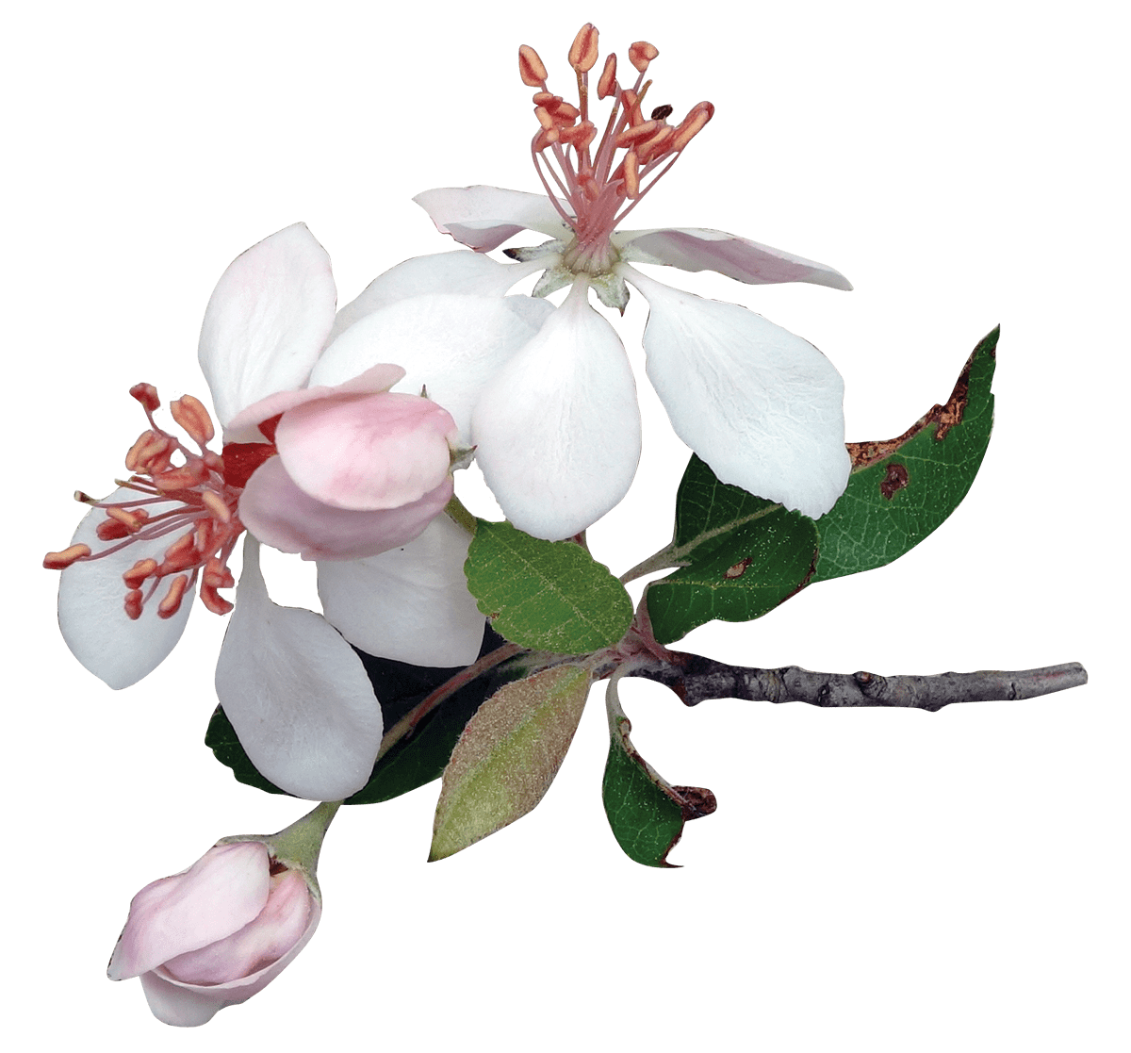
Status på Haveplan
2018-2019

Slide 2
Siden sidste generalforsamling
Plantet røn på området ved legepladsen Bredesvinget
Beskæring af hæk langs Bredesvinget
Ligeledes æbletræ
Beskæring af buske omkring bålplads (Bredesvinget)
Kirsebær og taks fældet (selvsåede)
Brandsti, Uglemosen genetableret
Nye Jessing bænke – én på hvert areal
Enkeltstammet æbletræ på Uglevangens fællesområde fældet

Slide 3
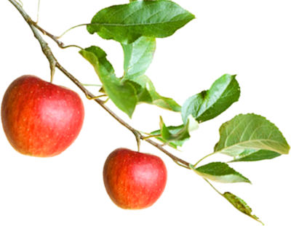
Igangværende
Havelåge på Bredesvinget gøres bredere
Tillader adgang for gartnerens maskiner

Slide 4
Ikke gennemført endnu
Kolbøttestativer
Sat i bero, da det viste sig komplekst og dyrt
Plantning af æbletræer

Slide 5
Hjemmesiden
http://virumhaveby.dk/

Slide 6
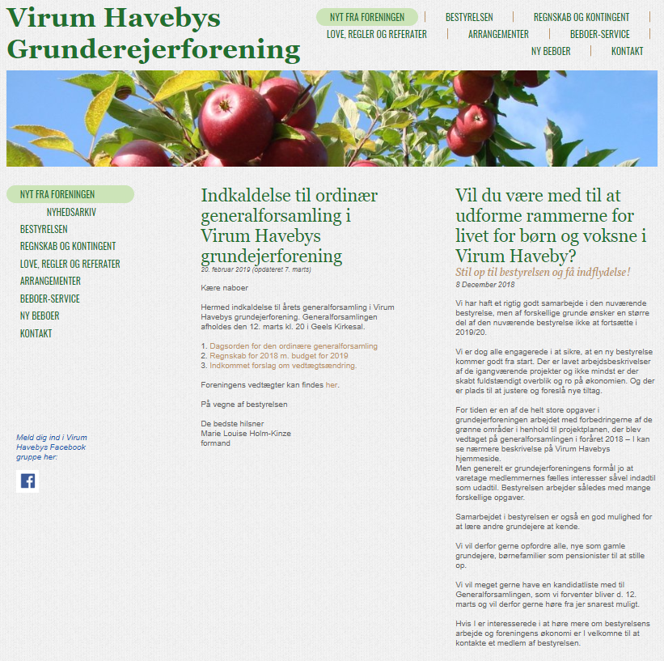
Forsiden
Altid seneste nyt
Gammelt nyt kan findes under nyhedsarkiv

Slide 7
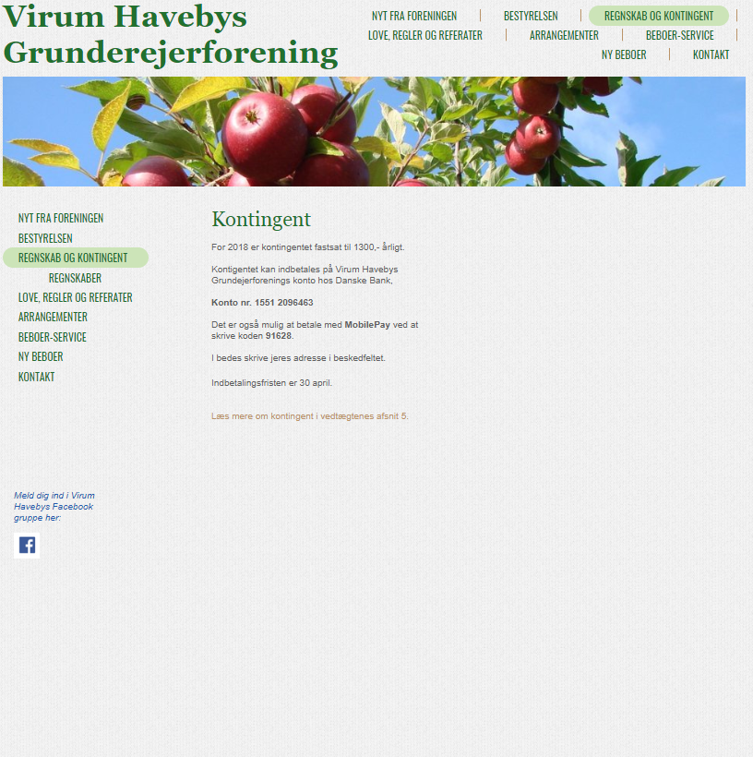
Kontingent

Slide 8
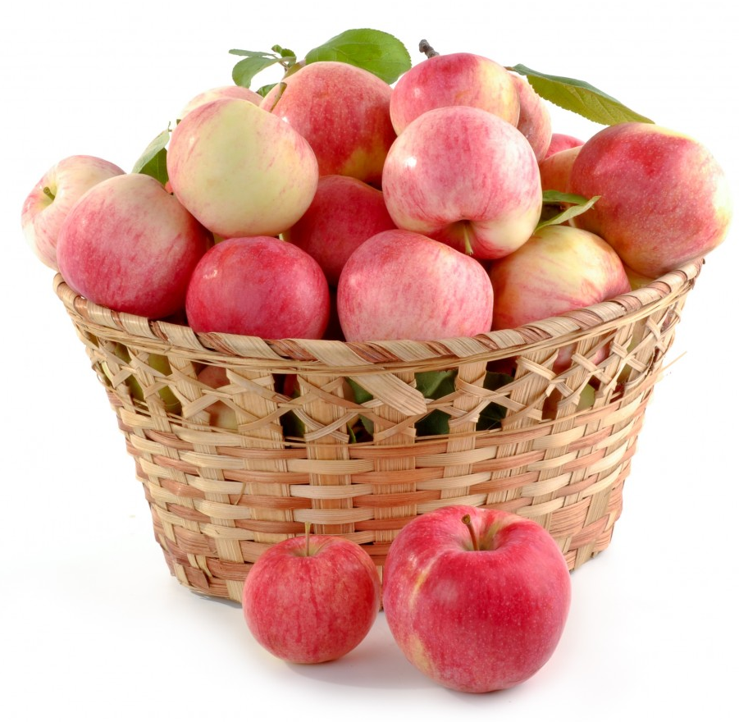
Æblelaug
Forslag fra bestyrelsen

Slide 9
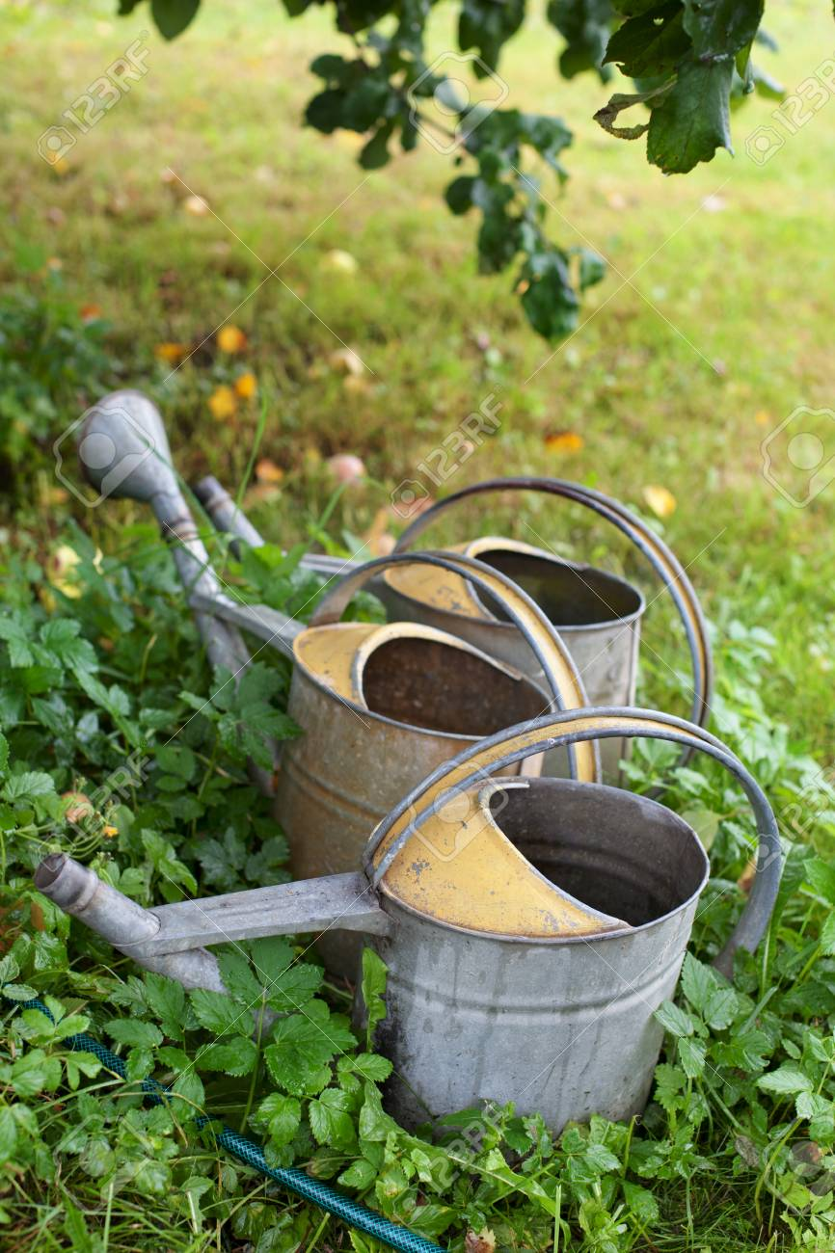
Æblelaugets rolle
Sikre at nyplantede træer passes
Vanding
Lugning
Støtte og rådgive bestyrelsen omkring valg og plantning af æbletræer
Andre æble-initiativer

